Slide 1

Le pouvoir de la capitalisation

Slide 2
Les intérêts composés, qu’est-ce que c’est?
On dit que les intérêts sont composés lorsque les intérêts produits par un compte d’épargne ou d’investissement rapportent eux-mêmes des intérêts. Grâce aux intérêts composés, tu gagnes des intérêts à la fois sur ton solde initial – qu’on appelle le capital – et sur les intérêts qui s’ajoutent à ton solde avec le temps.

Slide 3
Formules des intérêts simples et des intérêts composés
Lorsque des intérêts s’ajoutent au capital et que ceux-ci rapportent aussi des intérêts, on dit que les intérêts sont composés.
Formule de calcul des intérêts composés :
Valeur future (vf) = c (1 + i/n)^{nt}
i = taux d’intérêt par période de capitalisation
n = nombre de périodes de capitalisation
c = capital (investissement initial)
t = temps (en années)
Les intérêts simples sont calculés UNIQUEMENT sur le montant du capital.
Formule de calcul des intérêts simples :
Valeur future (vf) = c (1 + it)
t = temps (nombre d’années)
i = taux d’intérêt
c = capital (investissement initial)
Notes:
3

Slide 4
Activité avec des Smarties
Vous allez tous commencer avec 10 Smarties, qui représentent votre investissement initial. Vous investissez tous votre argent et gagnez un rendement annuel de 10 %, mais la moitié d’entre vous touchent des intérêts composés et l’autre moitié, des intérêts simples.
 | N^{bre} de Smarties – intérêts simples vf = c (1 + it) | N^{bre} de Smarties – intérêts composés annuellement vf = c (1 + i/n)^{nt}
Valeur initiale | 10 | 10
 | N^{bre} de Smarties à la fin de :
 | Année 1 | Année 2 | Année 3 | Année 4 | Année 5
Intérêts simples de 10 %
Intérêts composés de 10 %
 | Année 6 | Année 7 | Année 8 | Année 9 | Année 10
Intérêts simples de 10 %
Intérêts composés de 10 %

Slide 5
Investigation
Tu as 1 000 $. Tu dois choisir entre :
  un compte qui rapporte des intérêts simples de 7 %
  un compte qui rapporte des intérêts de 6 %, composés mensuellement
  Hypothèse : après combien d’années l’investissement qui rapporte des intérêts de 6 % composés mensuellement vaudra-t-il plus que l’investissement qui rapporte des intérêts simples de 7 %? __________________________________________
  Utilise un tableur pour calculer la valeur future de ton investissement après 10 ans pour chacun des deux comptes. Illustre les données dans un graphique.
  Conclusions : ton hypothèse était-elle juste? Pourquoi, ou sinon pourquoi pas?
  ______________________________________________________________________________________________________________________________________________________________________________________________________________________________________
Notes:
5

Slide 6
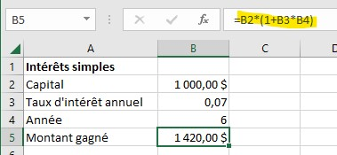
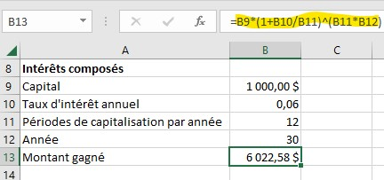
Investigation
Notes:
6
Intérêt simple Intérêt composé 6 % composé mensuellement
Capital 1 000,00 $ Capital 1 000,00 $
Taux d’intérêt annuel 0,07 Taux d’intérêt annuel 0,06
Année 6 Périodes de capitalisation par année 12
Montant gagné 1 420,00 $ Année 30
Montant gagné 6 022,58 $
**** Erreur dans l’anglais; on devrait lire « compounded monthly », puisqu’on indique plus bas qu’il y a 12 périodes de capitalisation par année. ****

Slide 7
Intérêts simples de 7 % vs intérêts de 6 %, composés mensuellement
 | Solde de l’investissement de 1 000 $ à la fin de :
 | Année 1 | Année 2 | Année 3 | Année 4 | Année 5
Intérêts simples de 7 %
Intérêts composés de 6 %
 | Année 6 | Année 7 | Année 10 | Année 20 | Année 30
Intérêts simples de 7 %
Intérêts composés de 6 %

Slide 8
Ton hypothèse était-elle juste?
À quel point?
Qu’est-ce qui t’a surpris dans cette investigation?

Slide 9
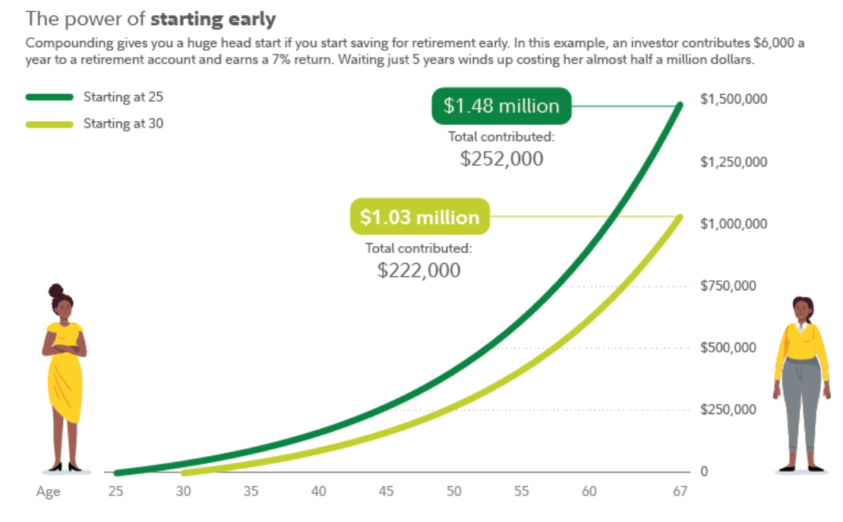
Conseils ‒ Investis tôt
Le pouvoir de commencer tôt
La capitalisation te donne une importante longueur d’avance si tu commences à épargner pour prendre une retraite anticipée. Dans cet exemple, une investisseuse cotise 6 000 $ par année dans un compte de retraite qui lui rapporte 7 %. Si elle attend seulement cinq ans avant de commencer à cotiser, elle aura perdu presque un demi-million de dollars.
Commence à investir tôt et régulièrement afin de profiter pleinement du pouvoir de la capitalisation et de la valeur temporelle de l’argent.
Tu peux capitaliser n’importe quel type de rendement de placement en réinvestissant ce rendement.
Exemple :
  Jeanne a commencé à investir il y a 20 ans; elle a effectué 10 cotisations annuelles de 5 000 $ et obtenu un rendement annuel de 8 %. Elle a cessé d’investir il y a 10 ans et conservé son placement pendant 10 autres années, toujours à un taux de rendement annuel de 8 %.
  Jean, de son côté, a commencé à investir il y a 10 ans en versant 10 cotisations annuelles de 10 000 $ à un taux de rendement annuel de 8 %; même s’il a investi deux fois plus d’argent que Jeanne, il a accumulé une somme moins importante parce qu’il a commencé plus tard.
Si elle commence à 25 ans
1,48 million $
1 500 000 $
Si elle commence à 30 ans
Montant total cotisé :
252 000 $
1 250 000 $
1,03 million $
1 000 000 $
Montant total cotisé :
222 000 $
750 000 $
500 000 $
250 000 $
0
ÂGE
25
30
35
40
45
50
55
60
67
Notes:
9

Slide 10
Investis souvent
En cotisant régulièrement, tu fais fructifier ton argent plus rapidement, ce qui aide à réduire le risque.
Le S&P 500 – un indice de référence du rendement global du marché boursier – a produit en moyenne un rendement annuel de près de 10 % au cours des 100 dernières années.
Le marché n’évolue pas en ligne droite cependant : il connaît des hauts et des bas, et notamment des épisodes de marché baissier, où la valeur des actions baisse de plus de 20 % par rapport aux derniers sommets.
Pour contrer ce risque, de nombreux investisseurs optent pour des achats périodiques par sommes fixes, une stratégie qui consiste à investir régulièrement de petites sommes plutôt que d’attendre d’investir un gros montant.
Comme tu investis toujours le même montant, peu importe que les prix soient faibles ou élevés, tu achètes plus d’actions lorsque les prix sont faibles et moins lorsqu’ils sont élevés.
Tu évites ainsi d’investir beaucoup juste avant que les prix baissent ou trop peu juste avant qu’ils montent. En plus de t’aider à réduire le risque, la méthode des achats périodiques par sommes fixes peut réduire ton prix moyen par action au fil du temps.
Mais attention : la méthode des achats périodiques par sommes fixes ne garantit pas un profit et ne te protège pas contre une perte en période de baisse des marchés. Pour que cette stratégie soit efficace, tu dois continuer d’acheter des actions, aussi bien en période de baisse que de hausse des marchés.

Slide 11
Diversifie
Le rendement moyen du S&P 500 correspond au rendement moyen des 500 plus importantes sociétés cotées en bourse aux États-Unis, qui est rajusté en fonction de la capitalisation boursière de chacune. Le large éventail de titres qui composent le S&P 500 procure le genre de diversification que recherchent de nombreux investisseurs pour réduire leur risque.
Les titres individuels peuvent produire des rendements supérieurs à celui du marché boursier en général (représenté par l’indice S&P 500), mais leur risque est aussi beaucoup plus concentré. Le marché boursier pris globalement n’est jamais descendu à zéro, mais on ne peut pas en dire autant des entreprises individuelles.
En investissant dans un large éventail d’entreprises, tu peux réduire le risque parce que si certains titres que tu as achetés baissent, d’autres peuvent monter, ce qui permet de compenser.
Le choix des titres individuels peut représenter tout en défi en raison du temps, des efforts et des recherches que cela exige. C’est ici que les fonds communs de placement, les fonds indiciels, les fonds négociés en bourse (FNB) et les fonds à date cible peuvent devenir intéressants.
  Si tu choisis d’investir dans des fonds, ce sont des professionnels qui effectuent les recherches pour toi, soit en exerçant eux-mêmes un contrôle diligent, soit en cherchant simplement à reproduire le rendement d’un important indice boursier, comme le S&P 500. Dans un cas comme dans l’autre, il s’agit de portefeuilles diversifiés composés d’un grand nombre de placements, ce qui te permet de profiter des rendements composés.

Slide 12
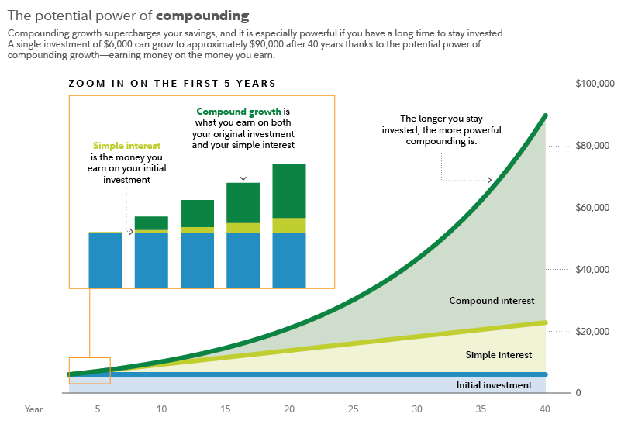
Rendement d’un investissement de 6 000 $ rapportant des intérêts simples vs des intérêts composés, en supposant un taux de rendement de 7 % dans les deux cas.
Le pouvoir de la capitalisation
La croissance composée optimise ton épargne, et son effet est particulièrement puissant si tu conserves ton placement pendant une longue période. Un seul investissement de 6 000 $ peut valoir environ 90 000 $ après 40 ans grâce au pouvoir de la capitalisation, c’est-à-dire les intérêts sur les intérêts.
ZOOM SUR LES 5 PREMIÈRES ANNÉES
Plus tu conserves
ton placement longtemps, plus l’effet de la
capitalisation est
important.
100 000 $
La croissance composée
correspond aux gains
produits par ton investissement initial et tes intérêts simples
80 000 $
Les intérêts simples
correspondent aux gains
produits par ton
investissement initial
60 000 $
40 000 $
Intérêts composés
20 000 $
Intérêts simples
Investissement initial
0
ANNÉES
5
10
15
20
25
30
35
40
12
12
Notes:
12

